Slide 1
ניהול ידע אישי – נקודות האיזון בין כלים לתהליכים
ליקט וערך : עמי סלנט , אוקטובר 2014
הכינוס הראשון של חברי קבוצת ניהול התוכן הדיגיטאלי ( קבוצת עניין בפייסבוק)
האוניברסיטה הפתוחה , 21 לאוקטובר 2014

Slide 2
שאלות במהלך הסקירה
מדוע התפתח תחום ניהול הידע האישי , האם בגלל הכישלון של תחום הידע הארגוני ?
מה התפיסה המנחה של פורטל ניהול הידע האישי?
מהו התחום המתפתח ביותר של כלים מתוקשבים לנהול ידע ?
כיצד באה לידי ביטוי השפעת וורדפרס על ניהול הידע האישי ?
הסקירה המלאה והמעודכנת נמצאת "במרפסת של עמיקם סלנט"

Slide 3
מה זה PKM
גישת ניהול הידע האישי Personal Knowledge Management (PKM) מאמינה כי ההתמודדות עם תחומי ניהול הידע נמצאת באחריות האישית של המשתמש/בעל המקצוע בניגוד לגישת ניהול הידע הריכוזית או השיתופית בארגונים.
Bottom-up approach
זו גישה של התפתחות ניהול הידע לא מתוך גישה היררכית , מלמעלה –למטה אלא מתוך דרג העבודה עצמו היוזם ומנהל את הליכי ניהול הידע עפ"י השקפתו ועפ"י הפרספקיטבות שלו.

Slide 4
ניהול ידע אישי ובעיית עומס המידע
גישת ניהול הידע האישי Personal Knowledge Management (PKM) התפתחה לא בהכרח בעקבות כישלון גישת ניהול ניהול הידע בארגונים אלא בעקבות התפוצצות המידע באינטרנט ובמערכות הארגוניות החל מהשנים 2004 ואילך ( Pollard 2008 )
בשנת 1996 היו מאונדקסים בגוגל 25 מיליון דפי מידע. בשנת 2010 היו מאונדקסים במנוע החיפוש של גוגל 40 מיליארד דפי מידע. דפי המידע באינטרנט גדלו פי 1600 תוך 14 שנים.

Slide 5
crawlers של גוגל
בדצמבר 1998 גוגל סרקה 60 מיליון דפים, היום ,בשנת 2013 "הזחלנים" ( crawlers) של גוגל סורקים מדי יום 40 מיליארד דפי מידע (.
במילים אחרות : כל 8 חודשים כמות המידע הטקסטואלי והגראפי בגוגל מכפילה את עצמה.

Slide 6
בעיית עומס המידע היא ביסודה רב-ממדית
בעיית עומס המידע היא ביסודה רב-ממדית והיא תוצר של עומס מידע הנגרם מכמה וכמה תהליכים במקביל, תהליכים טכנולוגיים אך גם הגורם האישי. העובדים כיום מחלקים את שימת הלב ליותר ויותר ערוצי מידע ואין הדבר תורם לתפוקה שלהם כערך מוסף למקום העבודה. אם נתבונן על התהליכים הטכנולוגיים הרי נמצא כי התאגידים והארגונים מתקינים מערכות מידע התורמות לא מעט למורכבות הבעיה של עומס המידע .
מרבית מערכות המידע הארגוניות ( כגון Oulook ) אבל גם מערכות מידע אחרות ) מוסיפות לעומס המידע הקיים בכך שהן לא מותירות לעובד חופש פעולה לקבוע את סדרי העדיפויות שלו. במידה מסוימת הן מכתיבות את ההשתעבדות לתכנים הדיגיטאליים ולהודעות הזורמות ללא הרף. Information Overload: We Have Met the Enemy and He Is U

Slide 7
ניהול ידע אישי – מרכיבים ותהליכים
ניהול המידע האישי הוא סובייקטיבי ועומד על 3 מרכיבים עיקריים: ההקשר, הפרוייקט אליו משתייך ( תחום העניין) והרלבנטיות (דר' שרון הרדוף יפה, כנס מיט"ל 2011).
-Personal knowledge management (PKM) היא ביסודה גישה תהליכית המורכבת משלבי הפעולה הבאים : איסוף מידע , סינון והערכת מקורות המידע שנאספו , מיון וקיטלוג מקורות המידע המשמעותיים ( "לסנן באכזריות" ) , אגירה סכמאטית ושיטתית , איחזור הקשרי , והפצת מידע Grundspenkis 2007). ).

Slide 8
הבניית הידע והפיכתו למובנה
המטרה של הבניית הידע (CODIFICATION) ) היא להבנות את הידע לתבניות ברורות שיהיו משמעותיות. באופן מעשי, הידע הופך להיות מקודד או בעל תבניות קבועות, כלומר מאורגן עפ"י תבניות וקטגוריות.
הבעיה המרכזית בהבניית ידע היא השאלה כיצד יוצרים את ההבניה מבלי לאבד את ערכו הייחודי ותכונותיו המיוחדות של הידע, במילים אחרות, הבנייה סבירה של הידע היא ללא ספק חיונית, הבניית יתר של מקורות המידע עשוי לפצל את תמונת המידע .

Slide 9
מדוע נדחקה הגישה התהליכית הצידה ?
הבעייה כפי שנראה בהמשך היא התפתחות טכנולוגית מהירה ועומס מידע שבעטיים נדחקה הגישה התהליכית הצידה .
יש כיום קרוב ל40 יישומים מבוססי WEB לניהול מידע וידע ( וכל חודש נוסף יישום חדשני יותר) אך כמות הזמן שלנו לא גדלה במקביל.

Slide 10
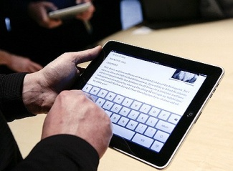
כלים מתוקשבים לניהול מידע אישי
ההתפתחות הנרחבת בתחומי אוצרות התוכן הביא גם להתפתחות נרחבת של כלים דיגיטליים ההליכים השונים המרכיבים את ענף אוצרות התוכן , מדובר על כלים דיגיטליים לאיסוף מידע , כלים דיגטליים לעיבוד המידע וכלים דיגיטליים להפצת המידע .
אין בהכרח איזון בין הסוגים השונים של הכלים הדיגיטליים בהתאם למשימה . מספר הכלים הדיגטליים שפותחו לצורך הפצת המידע הוא גדול יותר מאשר הכלים הדיגיטליים לאיסוף מידע ולעיבודו.
רשימות כלים דיגיטליים 26 Free (or Free-to-Try) Content Curation Tools – SEW
ראה גם : כלים מתוקשבים פתוחים לאוצרות דגיטאלית – המרפסת של עמי סלנט

Slide 11
חשיבות הכלים המתוקשבים לאיסוף מידע
בתחומי איסוף המידע ממליצים כמה מידענים ואנשי ניהול ידע על הכלי הדיגיטאלי Feedly שעלה לגדולה לאחר הרידר של גוגל הלך לעולמו ( ביוזמת גוגל) . מדובר על כלי עזר ממוחשב למעקב אחר תכנים חדשים ( RSS ) ידידותי מאד והשימוש בו הוא חוויתי .
פידלי לוקח את רשימת הרסס שלכם ומציג אותה בצורה נעימה יותר לעין, עם כתבות שונות, קלות קריאה, תמונות אצבע (thumbnail) ותקצירים מהירים של הפוסטים השונים.

Slide 12
העקרון המנחה של הפורטל האישי המותאם
העקרון : א. אוסף כלים מתוקשבים לאיסוף המידע והצגתו בהתאם לנושאים ותחומי עניין , ב. קביעת סדר העדיפות לקליטת המידע ע"י המשתמש עצמו.

Slide 13
פורטל אישי מותאם לאיסוף מידע

Slide 14
פורטל אישי מותאם לאיסוף מידע (2 )

Slide 15
כלים מתוקשבים להבניית מידע- כמה המלצות
Diigo (http://diigo.com) הוא כלי המשלב מספר אפשרויות של סימון ושמירה. Diigo מאפשר לנו להעיר הערות על הדפים שאנחנו "אוספים" או "מסמנים".
ראה דוגמא לניהול ידע אישי אודות מאגרי מידע מקוונים בישראל , מאגר הסימניות של עמי סלנט ( מאגר ידע על מאגרי מידע בישראל.
דוגמא למאגר סימניות שיתופי בנושא אנרגיה

Slide 16
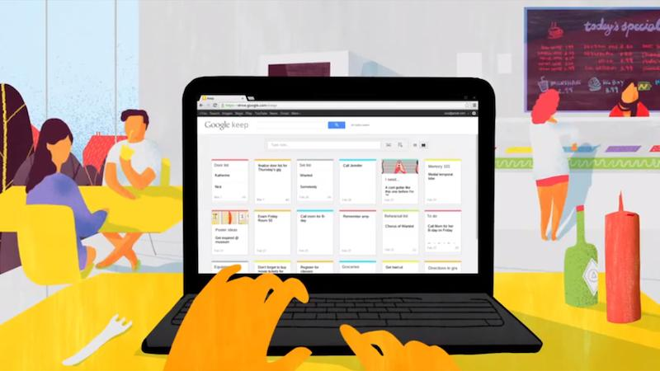
כלים מתוקשבים לניהול מידע אישי : Google keep אחרי שנה
Google keep הופך להיות מסד רשימות מבוסס ענן, שנועד לאפשר למשתמשים לרשום הערות, תזכורות ומחשבות בצורה זמינה ונוחה, בדומה לשירות אחר – Evernote – שהאפליקציה שלו נחשבת לבולטת בתחום.
ב- Keep ניתן לא רק לרשום הערות, אלא גם לבנות רשימת "צ'ק ליסט", לכלול תמונות, לבצע מעקב על משימות ולהקליט הודעות קוליות. כל המידע נשמר ב- Google Drive, שירות הענן של גוגל, ומסונכרן לכל המכשירים הניידים של המשתמש.

Slide 17
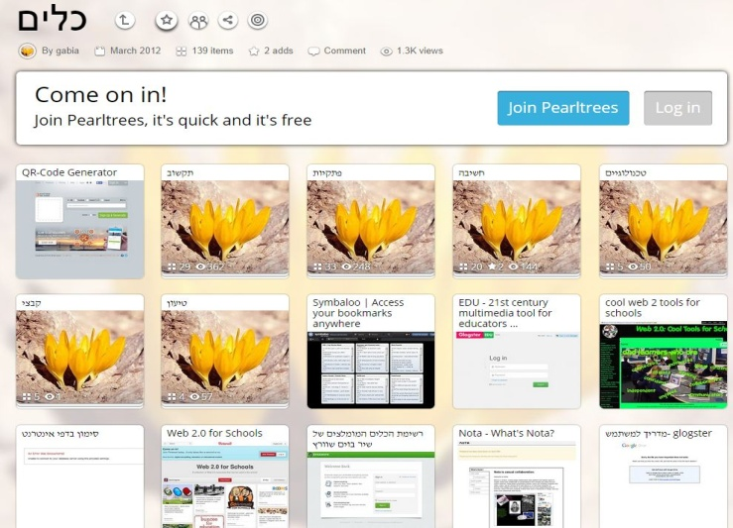
התפתחות כלים חזותיים לארגון הידע
ההתפתחות המרשימה והמהירה של רשת "פינטרסט" הביאה בעקבותיה התפתחות של כלים דיגיטליים חזותיים לניהול מידע וצפוי להתפתח בשנה הקרובה גל נוסף של כלים חזותיים לניהול מידע.
This Pinterest-Like Bookmarking Tool Organizes Your
לדוגמא : קליפיקס

Slide 18
ניהול ידע באמצעות בלוג
בתהליך ניהול הידע האישי חשוב איך לקטלג אותו, במילים אחרות מה יהיו הקטגוריות והתגיות שלו כדי שלכם ולמשתמשים/צרכנים יהיה קל למצוא אותו. אפשר גם לארגן את התכנים לפי תאריכים, אישים, אתרים, מדינות בהתאם לנישה שלכם והנושאים אותם בחרתם.
הפלטפורמה של בלוג יעילה מאד למטרה זו , אבל איזה מערכת לניהול בלוג? יש מערכת שיאפשרו לכם יצירה קלה ופשוטה של בלוג וגם הרבה מעבר לזה. הכוונה למערכת של וורדפרס , הכוללת כיום אלפי תוספים ותבניות לניהול מידע .
וורדפרס היא מערכת נוחה, יעילה, נפוצה, תקנית, ובעיקר – פתוחה, לניהול של בלוגים ואתרי אינטרנט. וורדפרס בעברית היא הגרסה המקומית הרשמית של WordPress, מערכת ניהול תוכן פתוחה.

Slide 19
וורדפרס וניהול מידע
וורדפרס מצטיינת כפתרון מקיף לאתר אינטרנט פשוט והיא גמישה מספיק בשביל למלא כמעט כל צורך אחר. היא מציעה כלי ניהול תוכן נוחים לניהול בלוג, כלים מתקדמים להקמת רשת אתרים, פורטל תוכן, חנות מקוונת, אתרי תדמית, פורטפוליו, ניוזלטר, או כל דבר אחר שאפשר לחשוב עליו.
תבניות וורדפרס ועולם ניהול התוכן הדיגיטאלי
דוגמאות :
הבית האחורי של קבוצת התוכן הדיגיטאלית
למידה מרחוק ומבט מקרוב
מתקוונים לאתיקה ( ד"ר אברום רותם)
מאגר ידע לתחום האוצרות הדיגיטאלית

Slide 20
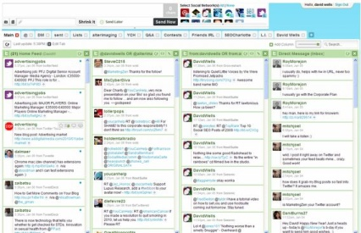
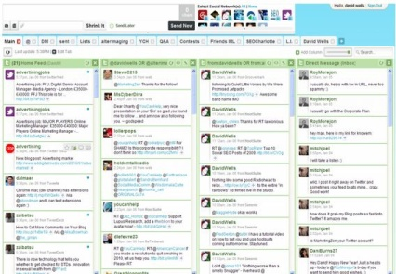
רשתות חברתיות וניהול ידע
לא ניתן כיום לנהל ידע אישי מבלי להיות מעורב ברשתות חברתיות , חלק לא מבוטל מהתובנות מגעים מחברים ברשתות חברתיות ומקבוצות עניין ברשתות חברתיות. לכן , צריך להיעזר בכלי עזר שיהפכו את זרימת המידע מהרשתות החברתיות למנוטרת יותר .
במידה ועדיין לא יצא לכם להכיר, HootSuite מאפשרת למשתמשים, עסקים וארגונים לנהל את הנוכחות החברתית שלהם ממקום אחד ויחיד. באמצעות האפליקציה הזמינה למשתמשי ווב ומובייל יכולים המשתמשים לא רק לפרסם ציוצים וסטטוסים, אלא גם להשיק קמפיינים שיווקים, לזהות ולהגדיל את קהל היעד ואפילו לתזמן את פרסומן של ההודעות השונות.

Slide 21
לסיכום , אז מהן נקודות האיזון בין כלים ותהליכים לניהול מידע אישי
נקודת האיזון הראשונה לניהול מידע אישי : הקמת פורטל אישי לניהול איסוף המידע ( באמצעות netvibes או ,my.yahoo אפשר גם feedly ).
לא ניתן לנהל מידע באופן רציף ושיטתי ללא מערכת איסוף מידע שיטתית . לא מדובר במערכת עתירת עבודה ולכן ניתן להקימה בקלות ולעקוב אחריה ללא מאמץ .
נקודת האיזון השניה לניהול מידע אישי : יצירת מאגר שיטתי עם תיוגים , קטגוריות וסיכומי ביניים, מוצע לבחור בין DIIGO ובלוג ממערכת WORDPRESS
להשקפתי , בסופו של דבר ניהול הידע האישי הטוב ביותר מתבצע בתהליכי כתיבה ולכן יש לשקול בלוג כפלטפורמת לניהול ידע . ראו בשקף הבא את התרשים המסכם של הליכי ניהול ידע אישי.

Slide 22
